Slide 1
悔改还是灭亡
路加福音13：1-5

Slide 2
1 正当那时，有人将彼拉多使加利利人的血搀杂在他们祭物中的事，告诉耶稣。 2 耶稣说，你们以为这些加利利人比众加利利人更有罪，所以受这害吗？ 3 我告诉你们，不是的！你们若不悔改，都要如此灭亡！4 从前西罗亚楼倒塌了，压死十八个人，你们以为那些人比一切住在耶路撒冷的人更有罪吗？ 5 我告诉你们，不是的！你们若不悔改，都要如此灭亡!

Slide 3
人人都犯了罪，亏欠了神的荣耀
罪的工价就是死，死后且有审判。
悔改吧，何必灭亡呢？神愿人人都悔改

Slide 4
你們若不悔改，都要如此滅亡
耶稣刚出来传道时说：天国近了，你们当悔改，信福音。
悔改是一个扎心的词，因为悔改的前提是有罪才需要悔改，罪人才需要悔改。

Slide 5
约翰一书：1：9-10 我們若說自己無罪，便是自欺，真理不在我們心裡了。 我們若認自己的罪，神是信實的，是公義的，必要赦免我們的罪，洗淨我們一切的不義。 我們若說自己沒有犯過罪，便是以神為說謊的，他的道也不在我們心裡了。

Slide 6
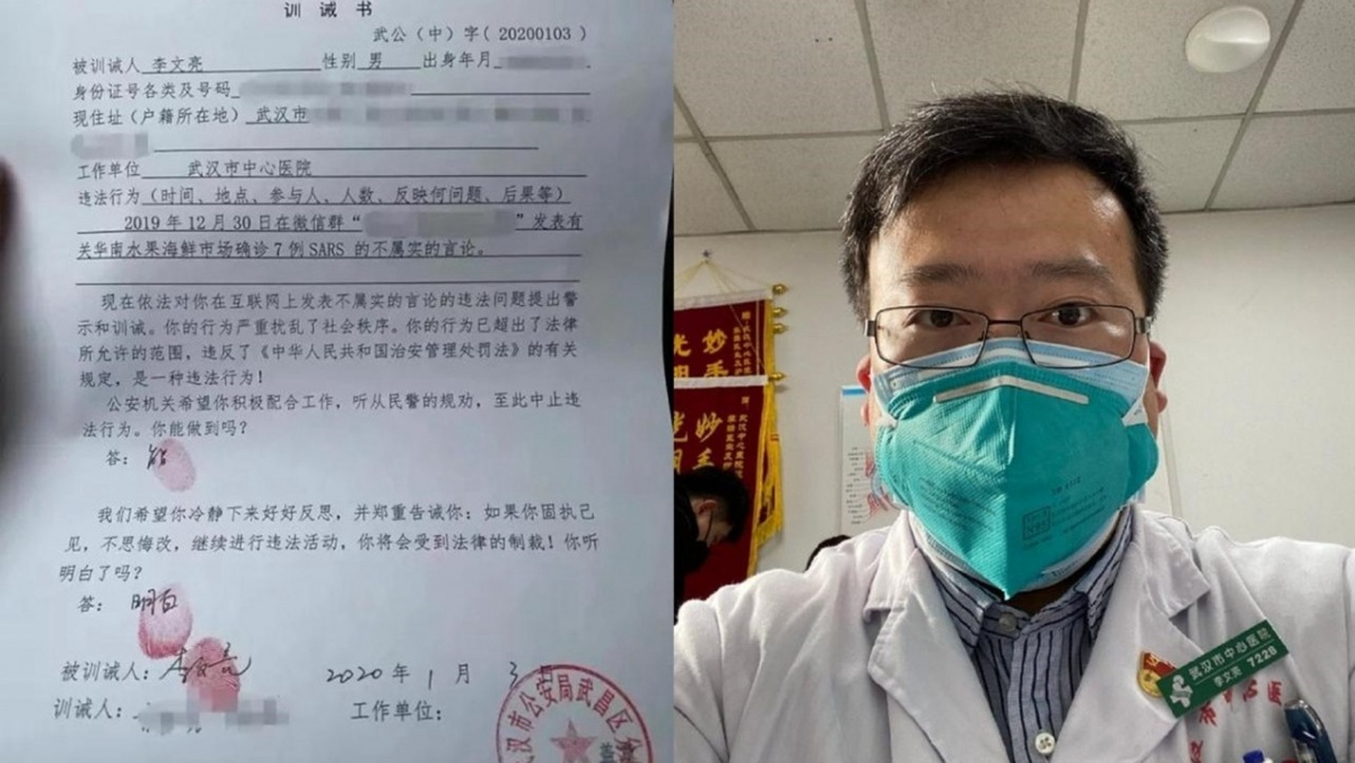
李文亮

Slide 7
谁该悔改
审判从神的家起首，教会最先要悔改
呼召世人从罪中悔改
神的公义和爱不可偏废

Slide 8
教会代祷
代祷是基督徒无可替代的责任。瘟疫止息的唯一方法只在于除罪献祭，求神怜悯。
他站在活人死人中间，瘟疫就止住了 （民数记16）
祭司非尼哈将一对正在行淫的男女刺透，平息了耶和华神的愤怒 *民数记25）
大卫因数点百姓犯罪, 向神献祭祷告，瘟疫止住（撒母耳记下24）

Slide 9
神的药方
历代志下7：12-15 我已听了你的祷告，也选择这地方作为祭祀我的殿宇。我若使天闭塞不下雨，或使蝗虫吃这地的出产，或使瘟疫流行在我民中，这称为我名下的子民，若是自卑、祷告，寻求我的面，转离他们的恶行，我必从天上垂听，赦免他们的罪，医治他们的地。我必睁眼看、侧耳听在此处所献的祷告。

Slide 10
悔改还是灭亡？
在平时，神用微小的声音对我们说话，我们似乎已经听不到了。在灾难时，神用扩音器对我们呼喊：悔改吧，何必灭亡呢？让我们听神的话。

